Slide 1
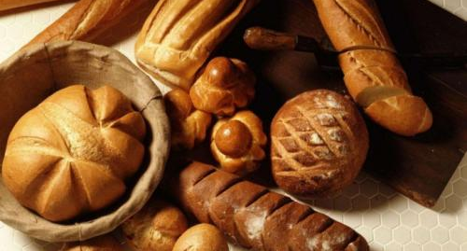
烘焙“新品实验室”
方案设计
烘焙新品推荐与反馈平台app设计
刘佳润 施宇涛 马嘉悦

Slide 2

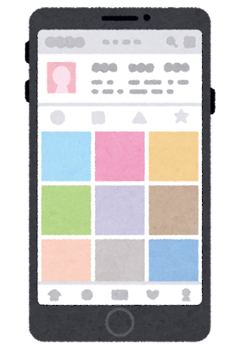
商家
我能够看到很多新奇的产品
我有机会“白嫖”
我可以收藏、分享、吐槽
我可以……有不一样的体验？
我的产品可以得到宣传推广
我能够看到用户的反馈
我可以看到大家的创意
我可以获得特定的用户群体
消费者

Slide 3
「功能设计」
新品创意瀑布流
新品创意的集合与展示
查看、搜索与收藏
针对用户的每日推荐列表

Slide 4
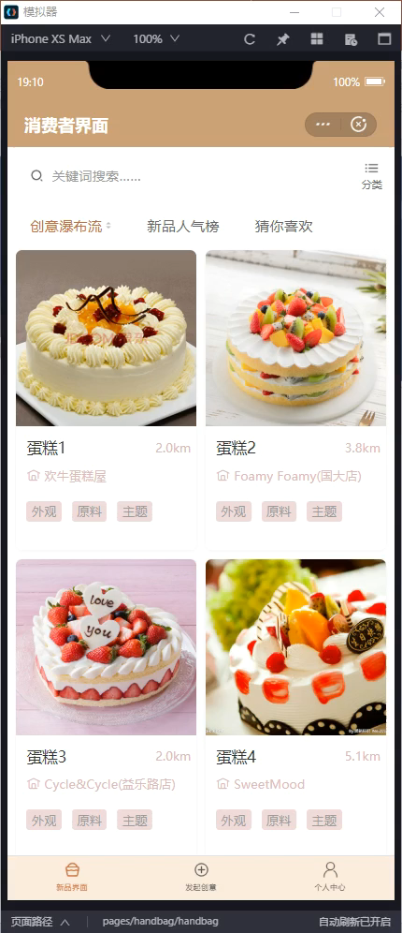
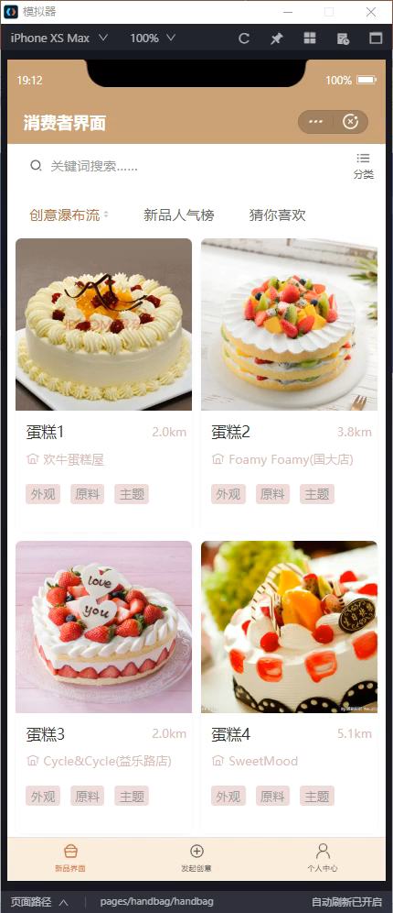


浏览&评论
浏览&收藏
发起创意
关键字搜索

Slide 5
「流程说明」
【商家】通过“发起创意”提交新产品的相关内容，并提供对应的代金券/免费券
【商家】可在“个人中心-我的创意”处看到自己的新品列表，查看详情，点赞数，收藏数以及评论等
【系统】根据用户所在地点筛选一定范围以内的烘焙店铺，随机选择10个新品，生成用户的“今日推荐”卡片列表
【消费者】在“新品创意-猜你喜欢”中可以通过【左划下一个/右划收藏喜欢】浏览今日推荐列表，按照【一定规则】有几率获得奖券
【消费者】可在“个人中心-我的优惠券”处查看自己获得的奖券

Slide 6
「中奖规则说明」
每一个产品对应有其店铺的一张代金券（具体类型可以由商家指定）
消费者查看列表时需要做选择题——凡是跳过的商品将不会获得奖券，而收藏的商品则有可能会在浏览完毕后获得奖券
获得奖券的概率与收藏的数量有关——收藏的越少，获得的几率越大，而收藏的越多，获得的几率越少
利用消费者的“抽卡”心理以及乐趣，促使消费者仔细地浏览每个产品的内容，以做出“最优选择”——是大概率获得一张心目中的Top1呢，还是搏一搏赢得四五张代金券呢？

Slide 7
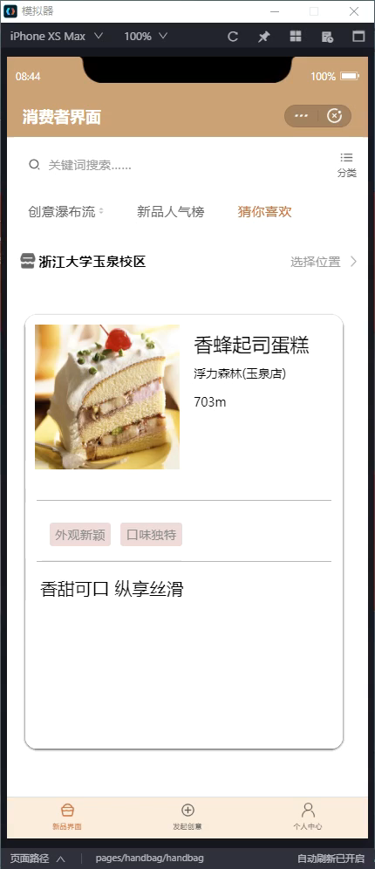
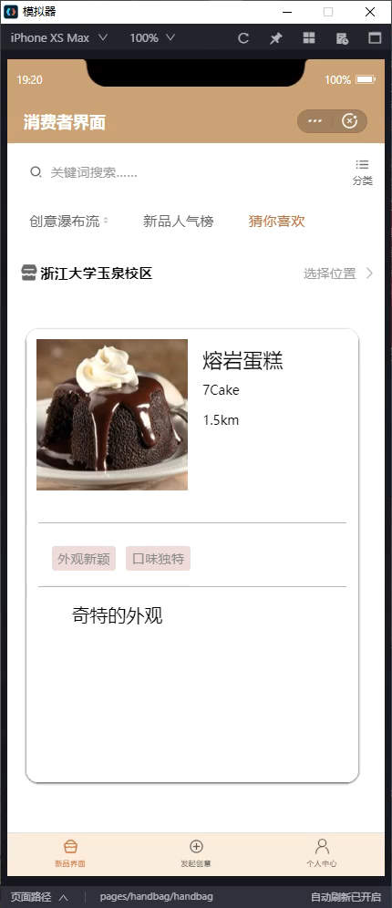

Slide 8
「商家通过平台获得收益」
V.S.
「买家通过平台赚到便宜」

Slide 9
「商家心理分析」
「宣传与尝试的需求」
对于新品的推出，一方面需要进行宣传与推广，以获得用户的群体；一方面，对于新品的推出需要降低试错的成本，希望能够尽快地获得反馈，以评估新品。
「降低宣传成本」
宣传与推广，以及对于用户的优惠程度需要经过设计与考虑。

Slide 10
「消费者心理分析」
「求新、求异」
消费者对产品的更新换代是具有偏好的趋势的。即使肯德基麦当劳的经典产品再好吃，当他们推出一款“限量版新品”时，消费者们还是会趋之若鹜地去购买，哪怕这些产品本身并不优质。
「赚到优惠就是胜利」
为了刺激消费者对平台的使用，对于其浏览、收藏与记录的行为需要一定的奖励与刺激措施。

